Slide 1
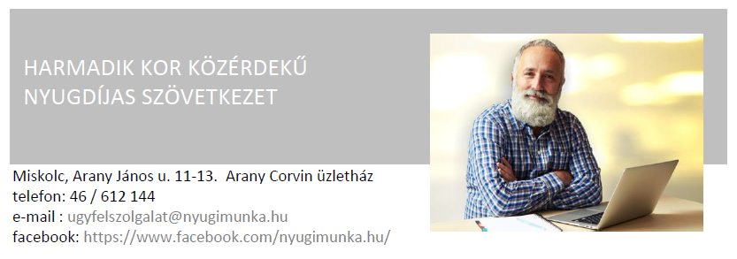
Az életen át tartó tanulástól a nyugdíjasok foglalkoztathatóságáig
A Harmadik Kor Közérdekű Nyugdíjas Szövetkezet bemutatása
Magán munkaközvetítő nyilv. tart. sz.: BOM/01/3937-2/2017
Munkaerő- kölcsönző nyilv. tart. sz.: BOM/01/3766-1/2017
Összeállították: Dr. Dobos László
Kiss Gábor a 3.Kor Közérdekű Nyugdíjas Szövetkezet elnökség tagjai
Szolnok
2017. október 19.
Kelet-magyarországi Szépkorúak Akadémiája Szolnok
:

Slide 2
„A vén Európa”
Európa az élen, de az egész világ elöregszik
„ ……. szeresd a vén Európát …….” (Varga Miklós)
A világon 7,3 milliárd ember él – ebből 617 millió 65 éven felüli.
A világon 3 évtizeden belül ez a szám megduplázódik: 1,3 milliárd lesz 2050-re.
Európában 2015-ben az európaiak 17,4 %-a 65 év feletti, 2050-re meghaladja a 25 %-ot.
Afrikában 5 % alatt van a 65 éven felüliek aránya.
2020 körül – először az emberiség történetében – kevesebb lesz az 5 év alatti gyermek, mint a 65 éven feletti.
A születéskor várható átlagos élettartam 65,6 évről 76,2 évre emelkedik 2050-re.
(forrás: Amerikai Népszámlálási Hivatal 2016. évi adatai)

Slide 3
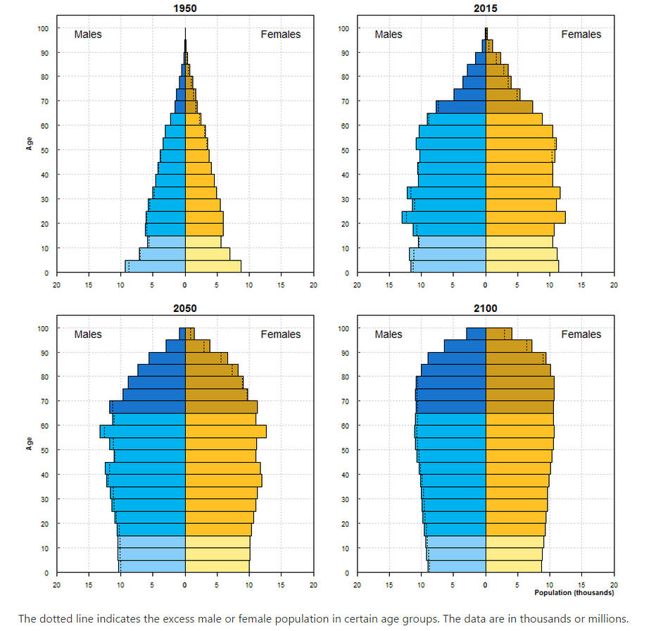
A magyar népesség várható öregedése (1950, 2015, 2050, 2100)
(forrás: ENSZ előrejelzések 2015. / Tudomány 2015. 08. 15.)

Slide 4
Mit jelentenek e számok? Kihívások a XXI. században?
"Az idős kornak van jövője!" (Prof. Dr. Czeizel E.)
Új, minőségi szolgáltatások - differenciáltan - az idősek ellátásában,
Felkészülést a méltóságteljes minőségi idős korra - kormenedzsment az idős korban is
Új kihívások társadalmi, gazdasági területeken.
Differenciált részvétel a nyugdíjasok részéről a család, a közösség, az önkéntesség, önmegvalósítás /kreativitás, innováció/ és a nyílt munkaerőpiacon munkavállalás - differenciáltan - "hozzáadott érték" a nyugdíjas életút tervezésében
"Idős barát munkahelyek" az esélyegyenlőség keretei között.
"A XX. század a népesség növekedés évszázada volt, a XXI. század mega trendje az öregedés lesz!"

Slide 5
Előzmények
„Az életen át tartó tanulás idősödő és időskorban is”
A 3. Kor Egyeteme Miskolc Alapítvány bemutatása :
"Az aktív időskor szolgálatában"
/Alapítva: 2010. április 30./
Alapfilozófia: Olyan önkéntes nonprofit szervezet, amely az időskori aktivitásra építve, az életen át tartó tanulás módszereivel , eszközeivel biztosítja az idősödő és az idős emberek szellemi, mentális, testi frissességük megőrzését, elősegítve a tevékenykedést, az önkéntes munkát, önmegvalósítást, a családon belül és kívüli foglalkoztathatóságot, építve a nemzedékek szolidaritására és együttműködésére.

Slide 6
Egész élten át tartó tanulás az idősödés és időskor szolgálatában
Megtanulni megismerni, - ismételten vagy újként,
Megtanulni az új helyzetben dolgozni - átképzés, ráképzés, új eljárások,
Megtanulni együttműködni másokkal - több generációs együttműködés, "tudás transzfer" oda-vissza a XXI. században
Megtanulni élni, megtanulni új közösségekben élni, megtanulni új szerepeket gyakorolni, megtanulni aktívan élni - differenciáltan
Elősegíteni az aktív állampolgárság fennmaradását, ráerősíteni a meglévő kompetenciákra, a "szunnyadókat" felszínre hozni,

Slide 7
Az egész életen át tartó tanulás - mint folyamat - hatásai az idősödés és idős korra
Az időskori életvezetésre: - önbizalom növelése, énkép objektivitása, elégedettségi érzés javulása
Erősödik az érdekképviseleti képesség, a társadalmi részvételben az aktivitás,
Egészségügyi állapot, általános közérzet javulása, önsegítő képességek javulása,
Érdeklődés erősödése az aktivitás, a tevékenységek, az önkéntesség, a kreativitás, az innováció és a családon belüli és kívüli foglalkoztatás (Nyílt munkaerőpiac) iránt.
Csökkenthető a digitális és az idegennyelvi szakadék a generációk között
Részben - differenciáltan - megelőzhető, csökkenthető az időskori elmagányosodás, a feleslegesség érzés, a kiszolgáltatottság
Az egyén és társadalom érdeklődése, - a XXI. században - Európában - a 3.korról (nyugdíjazástól a 70-es életkor végéig) áttevődik a 4.korra (80 éven felüliek)

Slide 8
Az időskori foglalkoztatást meghatározó tényezők a XXI. században
A demográfiai hazai helyzet, az aktív korú népesség fogyása
A XXI. század első évtizedeire kialakult munkaerő piaci helyzet - nőtt a munkaerőhiány,
A nyugdíjrendszer
Az időskor elérésének jobb emberi tényezői pl: aktivitás, egészség, munkaképesség, differenciált motiváltság
Időskori társadalmi felelősségvállalás - differenciált formában.
A hátrányos helyzetű népesség csoportok erőteljesebb megjelenése a munkaerőpiacon (pl: fogyatékkal élők), esélyegyenlőség erősítése - az "életkor" hátrány csökkentése.

Slide 9
Az időskor Kormenedzsment jelenléte a munkahelyeken a XXI. század második évtizedében:
A Kormenedzsment legfontosabb fogalmi elemei:
a korhoz kötött mindennapi munkairányítás - időskorúak körében is,
az egyénhez kötött munkabeosztás - részmunkaidő,
az egyénre szabott munkafeladatok és követelmények
kortól függetlenül a munkavállalót előkészíteni, hogy képesnek érezze magát saját és a munkahelye céljainak megvalósítására

Slide 10
Kormenedzsment célkitűzései az idősödés és az időskori munkavállaló munkahelyén:
a preventív idősödésre nagyobb figyelem fordítása - nyugdíjas életút tervezése, nyugdíjas kor előkészítése
az idősödés korszerű, korrekt megítélése, differenciált tanácsadás a nyugdíjas kor minőségi megélésére,
élő munkakapcsolat kialakítása a munkahelyi vezetőkkel az idősödő és időskorú munkavállalók érdekében,
a humánerőforrás szerves részévé tenni a kormenedzsment időskori kérdéseit,
az egész életen át tartó tanulás menedzselése az idősödés és időskorban is,
időskor barát munkabeosztás, "idős barát munkahely" lehetőségeinek megteremtése,
elősegíteni a biztonságos és méltóságteljes nyugdíjas életbe való átmenetet,
az idősödés folyamat menedzsmentjének elterjesztése a fiatalabb korosztályokban is, szemlélet váltás társadalmi és gazdasági színtereken

Slide 11
Az időskori munkavállalás néhány stratégiai kérdései - Európa Uniós jó gyakorlatok
munkaerőpiacról való indokolatlan korai kikerülés megelőzése,
a rugalmas és atipikus munkavégzés jogi szabályozásának kialakítása, elterjedésének elősegítése,
a munkaerőpiacra történő visszatérés társadalmi, jogi megalapozása, pozitív diszkrimináció a nyugdíjas munkavállaló és a munkaadó részére (pl: adó kedvezmények, idős barát munkahelyek támogatása)
az információs technológiai képességek és készségek elősegítése az idősödés és időskorban,
az életen át tartó tanulási feltételekhez történő hozzáférési lehetőségek javítása, szenior képzési támogatások bevezetése, a felnőtt - időskori tanulás tartalmi-módszertani fejlesztése,
szenior életpálya modellek kidolgozása, fokozatos bevezetése,
kormenedzsment - szenior humánerőforrás menedzser - szakirányú továbbképzés tematika kidolgozása, a munkakör professzionális szakemberekkel történő fokozatos betöltése
témával kapcsolatos tudományos kutatások egyetemi és tudományos szakmai műhelyek együttműködésével

Slide 12
A Harmadik Kor Nyugdíjas Szövetkezet megalakulása
A vállalkozások, intézmények vezetői számára az egyik legfontosabb kérdéssé vált, hogy biztosítsák a működéshez szükséges munkaerőt.
Fontos lehetőséget jelenthet, ha az aktív idős generáció szakmai tudását, tapasztalatait is erőforrásnak tekintjük.
2017. június végén alkotta meg az Országgyűlés azt a jogszabályt*, amely lehetővé teszi a nyugdíjas szövetkezetek létrehozását.
A jogszabály nagyon kedvező feltételeket teremt a nyugdíjasok és foglalkoztatók számára is.
Az aktív idősek, akik még szívesen dolgoznak, több tízezer forinttal is magasabb jövedelmet kaphatnak kézhez havonta.
A nyugdíjas szövetkezeten keresztül végzett munka a foglalkoztatóknak is előnyös, csökken a munkáltatói közterhek összege.
*2017. évi LXXXIX. törvény egyes törvényeknek a közérdekű nyugdíjas szövetkezetek létrehozásával összefüggő módosításáról

Slide 13
A Harmadik Kor Nyugdíjas Szövetkezet megalakulása
Felméréseink azt mutatják, hogy az idősek átlagosan napi 4 órában vállalnának munkát, lakóhelyükhöz közel.
Jelenleg a 65-75 év közötti korosztály 12%-a dogozik,
Szövetkezeti feltételek mellett további 30-40% részmunkaidős foglalkoztatásával lehet számolni.
2017. július 3.-án jött létre Miskolcon az ország első nyugdíjas szövetkezete, a Harmadik Kor Közérdekű Nyugdíjas Szövetkezet.
A szövetkezet augusztus elején nyitotta meg irodáját Miskolc belvárosában.
Az iroda megnyitását követően megközelítően 700 fő regisztrált.
Sok foglalkoztató érdeklődik a konstrukcióval kapcsolatban,
Oka: hiány van a jól képzett munkaerőben az ipar, a kereskedelem, a turizmus, az egészségügy, a szociális, stb. ellátás területén egyaránt.

Slide 14
Miért jó a nyugdíjas munkavállalóknak?
Segítünk megtalálni a nyugdíjasoknak való munkalehetőséget!
A szövetkezet a nyugdíjasok helyzetének, elképzeléseinek megfelelően, célirányosan építi kapcsolatát a foglalkoztatókkal.
Kevesebb a fizetendő kötelezettség, több marad a nyugdíjas munkavállalónál!
A nyugdíj mellett végzett munka esetén a munkavállalónak lényegében ugyanannyi közterhet kell fizetni a keresményük után, mintha aktív korú dolgozók lennének (15 %)
Nyugdíja meghagyása mellett
Megnyílt a lehetőség, hogy a nyugdíjas a közszférában vállaljon munkát!
A szövetkezeten keresztül végzett munka nem minősül közalkalmazotti vagy közszolgálati jogviszonynak.
A nők kedvezményes nyugdíjában részesülő hölgyek is élhetnek a lehetőséggel!
A szövetkezeten keresztül végzett munka nem minősül munkaviszonynak sem, így nincs jövedelem korlát, függetlenül attól, hogy mennyit keres a szövetkezetben
A nyugdíjas szövetkezet tagjai és családtagjai részére adómentes juttatást nyújthat!

Slide 15
Miért jó a munkaadóknak?
A munkavégzés költségét nem terhelik a közterhek!
A foglalkoztatók számára jelentős probléma kitermelni a bért terhelő közterheket, ami az általános szabályok szerint 23,5 %.
A szövetkezeten keresztül kölcsönzött munkaerő esetében ezek az összegek nem terhelik a foglalkoztatót.
A munkáltatót nem terhelik a foglalkoztatással kapcsolatos további kiadások!
Rugalmas kapcsolat a nyugdíjas munkatársakkal!
Költséghatékony foglalkoztatás!

Slide 16
BAZ Megyei partnerség - hálózatépítés
A Harmadik Kor Közérdekű Nyugdíjas Szövetkezet célja, hogy Borsod-Abaúj-Zemplén megyében a helyi, munkaerő-piaci tapasztalatokkal rendelkező partnerek bevonásával hálózatot alakítson ki.
A helyi partnerek bevonásával tájékoztatási pontok működnek több településen, ahol hetente minimum két napon kaphatnak információt a helyi aktív nyugdíjasok, és benyújthatják a tagsági kérelmüket.
Az együttműködésben partner helyi szereplők intenzíven vesznek részt a potenciális foglalkoztatók bevonásában is.
A partner az együttműködésben biztosítja a helyi koordinációt, amiben kiemelt szerepe van a foglalkoztatók és nyugdíjasok közötti egyedi ügyintézésnek.

Slide 17
BAZ Megyei partnerség – hálózatépítés 2017. szept. 15.-ig
Megállapodást kötöttünk a Zempléni Regionális Vállalkozásfejlesztési Alapítvánnyal.
Együttműködünk a Szuhavölgyi Bányászlakta Települések Szövetségével.
2017. szeptember 7-én, csütörtökön együttműködési megállapodást kötött a Harmadik Kor Közérdekű Nyugdíjas Szövetkezet és a Borsodi Tranzit Foglalkoztatási Közhasznú Nonprofit Kft. az aktív idős korosztály foglalkoztatási feltételeinek javítása érdekében.
Partneri együttműködés keretében iroda nyílik Salgótarjánban és Mezőkövesden is.

Slide 18
Köszönöm a figyelmet!

